Slide 1

正交向量组

Slide 4
根据内积线性性得到

Slide 5
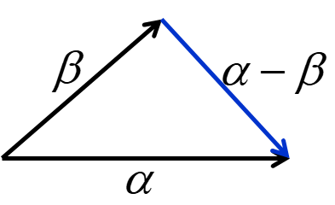

Slide 6
长度的性质

Slide 7
Cauchy-Schwarz不等式的应用

Slide 8
Cauchy-Schwarz不等式的证明

Slide 9
长度的性质

Slide 11
定义两个向量的夹角
内积实际上是对角度这一概念的抽象和推广

Slide 12
定义两个向量的夹角
过去几何中的：垂直,夹角90度

Slide 13
这个例子说明:如果一个向量和一组向量正交,那么它和这组向量的任何线性组合正交

Slide 14
和一组基正交(内积为0)的向量,必为0向量
空间中一个元素,
与这个空间中所有元素正交,
那么这个元素一定是0元素

Slide 17
正交向量组与标准正交基 定义：n维欧氏空间中，
正交向量组：两两正交的非零向量组
标准正交向量组：两两正交的非零单位向量组
正交基：由正交向量组构成的一组基
标准正交基：由标准正交向量组构成的一组基

Slide 18
正交向量组的性质
正交向量组必线性无关；
n维空间中任何由n个向量组成的正交向量组都构成它的一组正交基；将其单位化即可得到它的一组标准正交基。

Slide 19
正交向量组必线性无关；
两边同时做内积

Slide 20
A
O
B

Slide 21
A
O
B

Slide 22
减去在已经计算出的所有向量上的投影
请大家把公式n=3个向量的情况,写成矩阵形式

Slide 23
请大家把单位化以后的公式n=3个向量的情况,写成矩阵形式

Slide 25
局部线性无关的组,总可以扩张成一个极大线性无关组

Slide 28
Thank you
for your attention!

